Slide 1

Анимация состояний
Кто такой аниматор?

Slide 2
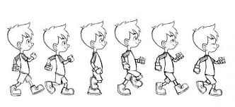
Анимация
Как быстро происходит смена кадров?

Slide 3
Анимация
Ссылка на ресурсы
https://goo.su/2pRa

Slide 4
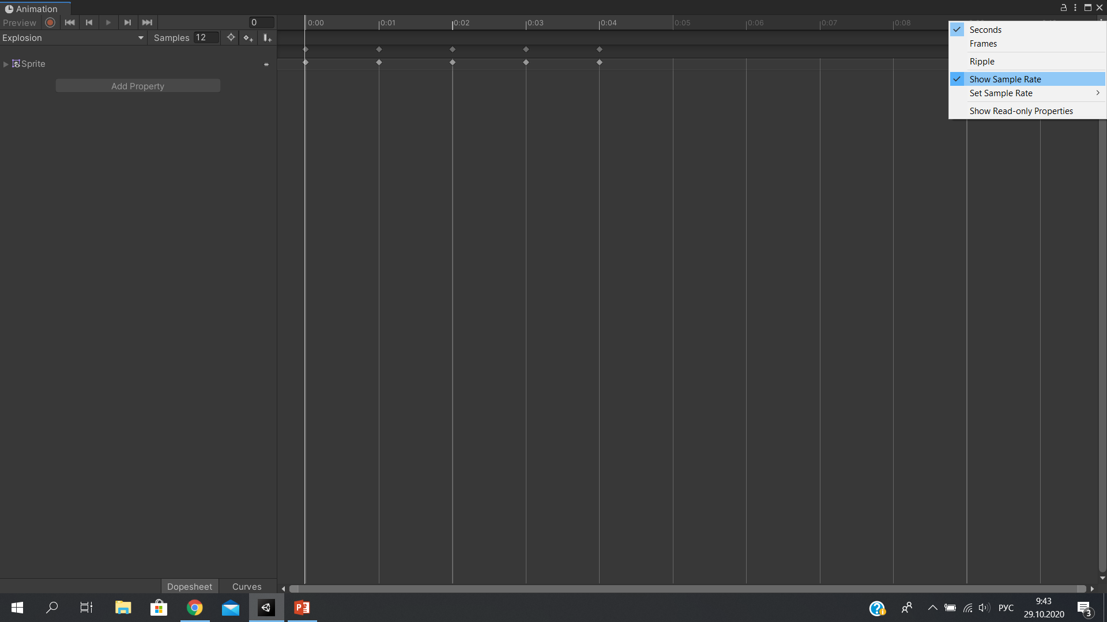
Меняем частоту кадров

Slide 5





Самостоятельное задание
Создать анимацию монетки с частотой кадров 20

Slide 6
Аниматор

